Slide 1
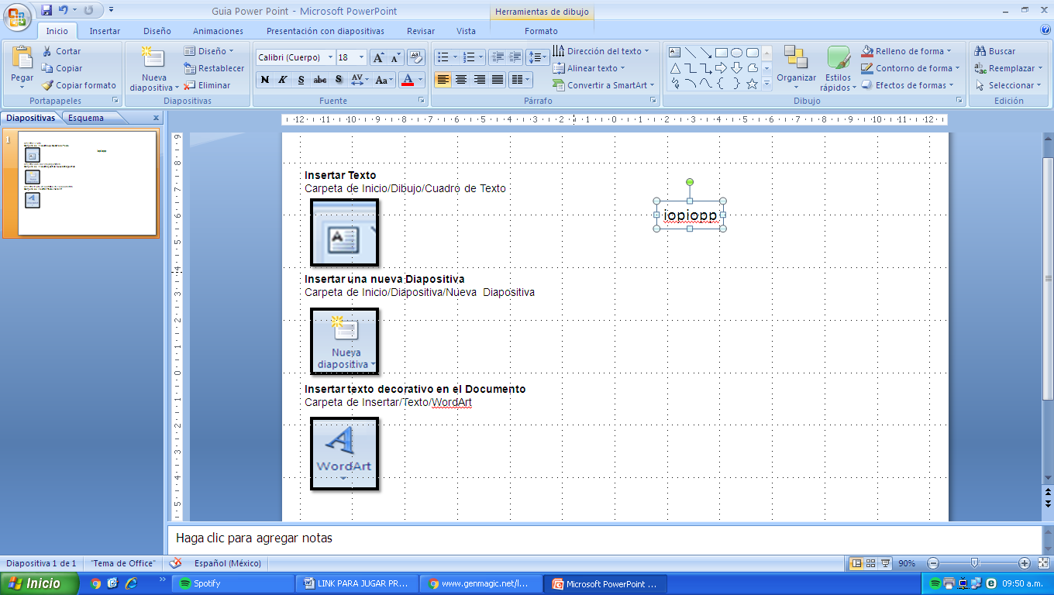
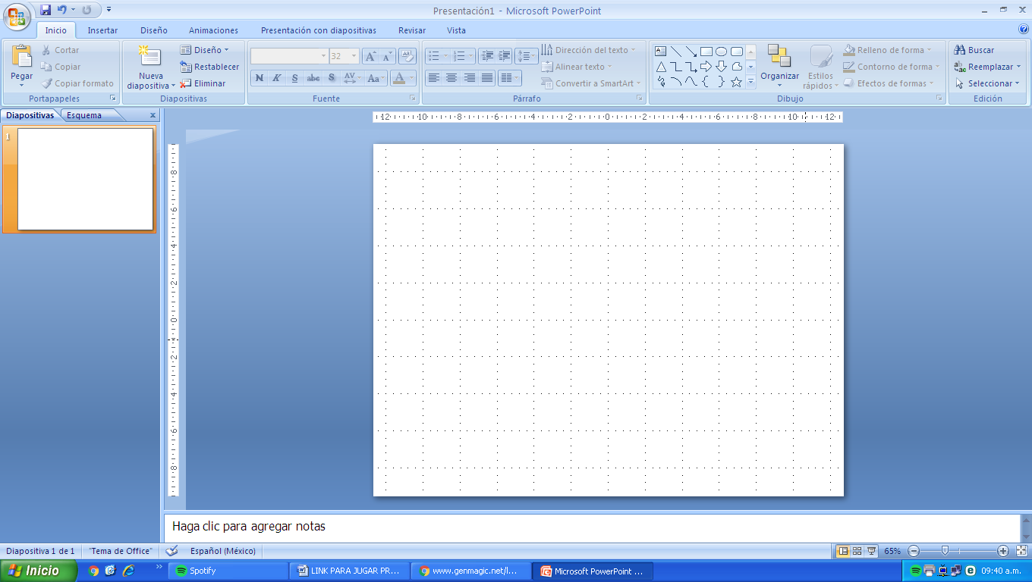
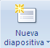
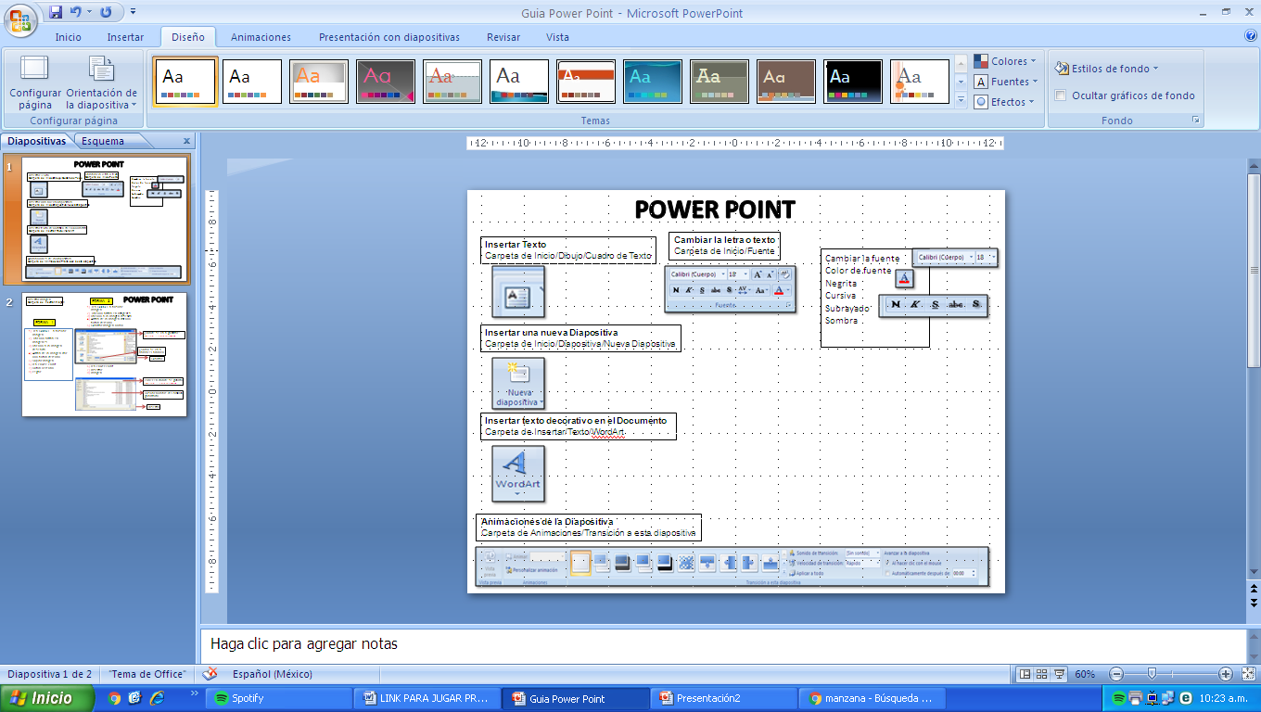
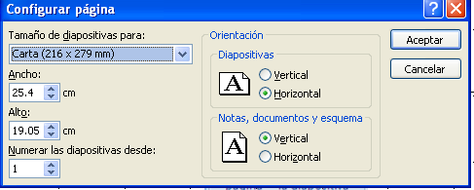
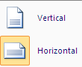
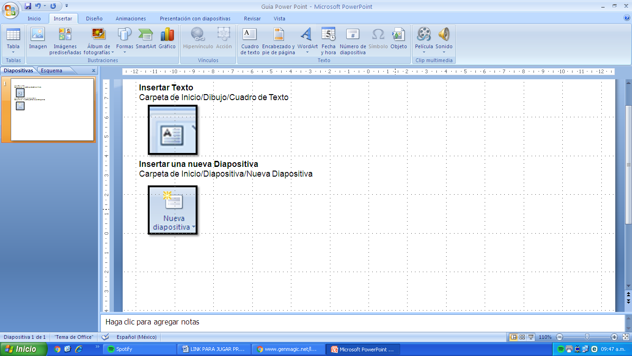
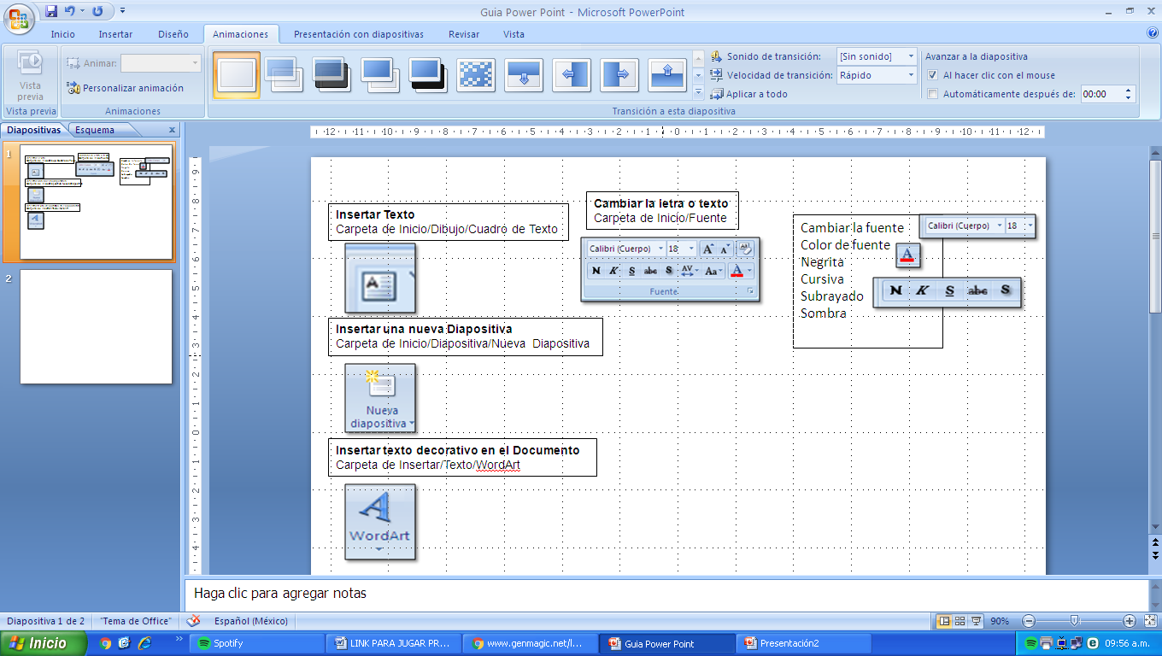
POWER POINT
Insertar Texto
Carpeta de Inicio/Dibujo/Cuadro de Texto
Cambiar la letra o texto
Carpeta de Inicio/Fuente
Cambiar la fuente
Color de fuente
Negrita
Cursiva
Subrayado
Sombra
Insertar una nueva Diapositiva
Carpeta de Inicio/Diapositiva/Nueva Diapositiva
Diseño de la Diapositiva
Carpeta de Inicio/Diseño
Insertar texto decorativo en el Documento
Carpeta de Insertar/Texto/WordArt
Carta u oficio
Vertical u horizontal
Animaciones de la Diapositiva
Carpeta de Animaciones/Transición a esta diapositiva

Slide 2
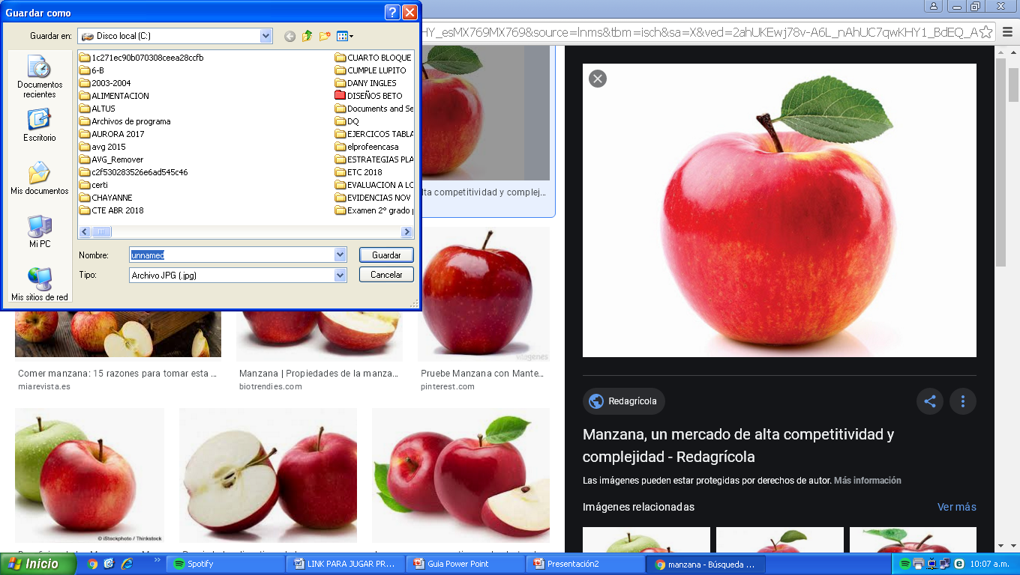
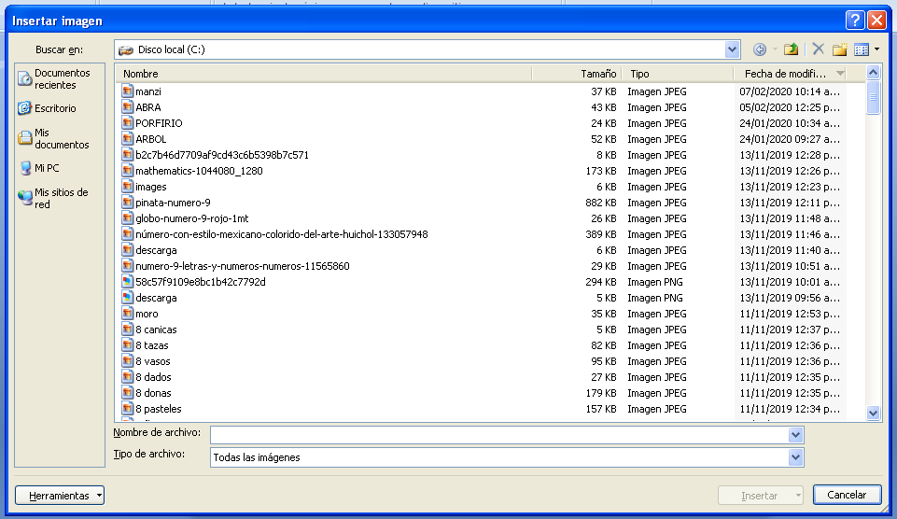
POWER POINT
FORMA 2
Ir a GOOGLE a buscar imagen
Dar clic arriba en imágenes
Dar clic a la imagen deseada
Arriba de la imagen dar clic botón derecho
Guardar imagen como
Ir a Power Point
Insertar
Imagen
Insertar Imagen
Carpeta de Insertar/Imagen
¿Dónde se va a guardar?
Disco local C: ó Mis Documentos
FORMA 1
Ir a GOOGLE a buscar imagen
Seleccionar arriba Imágenes
Dar clic a la imagen deseada
Arriba de la imagen dar clic botón derecho
Copiar imagen
Ir a Power Point
Botón Derecho
Pegar
¿Cómo se va a llamar el archivo?
Guardar
Poner en donde se guardó
Disco local C: ó Mis Documentos
Buscar nombre del archivo guardado
Insertar

